Slide 1
＊＊＊＊＊ 熱中小学校 Wi-Fi接続 SSID: ＊＊＊＊＊＊＊ パスワード: ＊＊＊＊＊＊＊
各校のQRコードと
置き換えてください
5GHz (優先)
印刷→会場に掲示

Slide 2
今日の Zoom 参加 アドレス
参加テスト用の参加アドレス
QRコードに置き換えてください
5月23日（土曜日）13時～
ミーティングID:
830 7581 6226
パスワード:
990112
印刷→会場に掲示

Slide 3
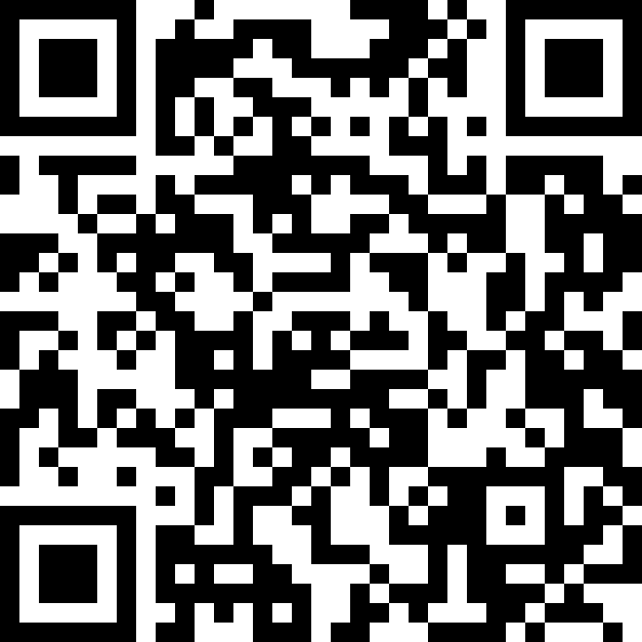
Zoom iPhone iPad アプリ QRコード
https://apps.apple.com/jp/app/zoom-cloud-meetings/id546505307
印刷→会場に掲示

Slide 4
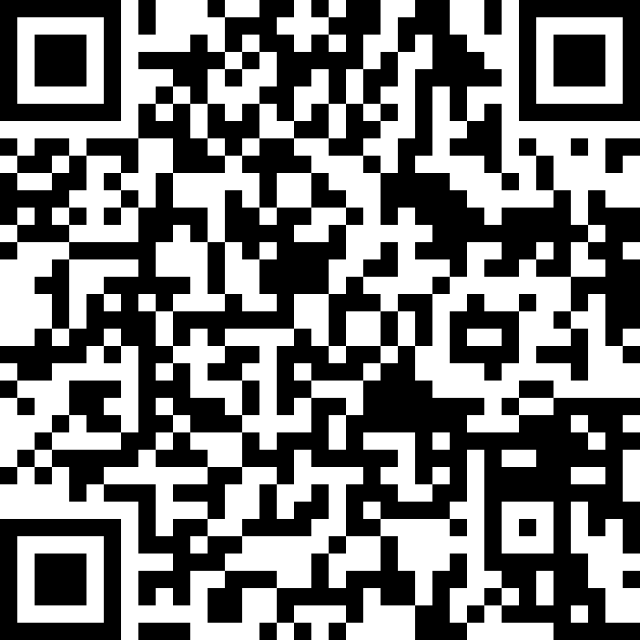
Zoom Android アプリ QRコード
https://play.google.com/store/apps/details?id=us.zoom.videomeetings
印刷→会場に掲示

Slide 5
zoom テスト用 アドレス
https://zoom.us/test
印刷→会場に掲示

